Slide 1




Atelier sur la Géo-activation du Système d'Information Sanitaire (SIS) et l'Utilisation des Systèmes d’Information Géographique (SIG) en Afrique Francophone
Séance 10 - Mise en œuvre du cycle de gestion des données géospatiales (Partie 4) : Compiler les données existantes et identifier les lacunes
7 novembre 2023
Saly, Sénégal

Slide 2
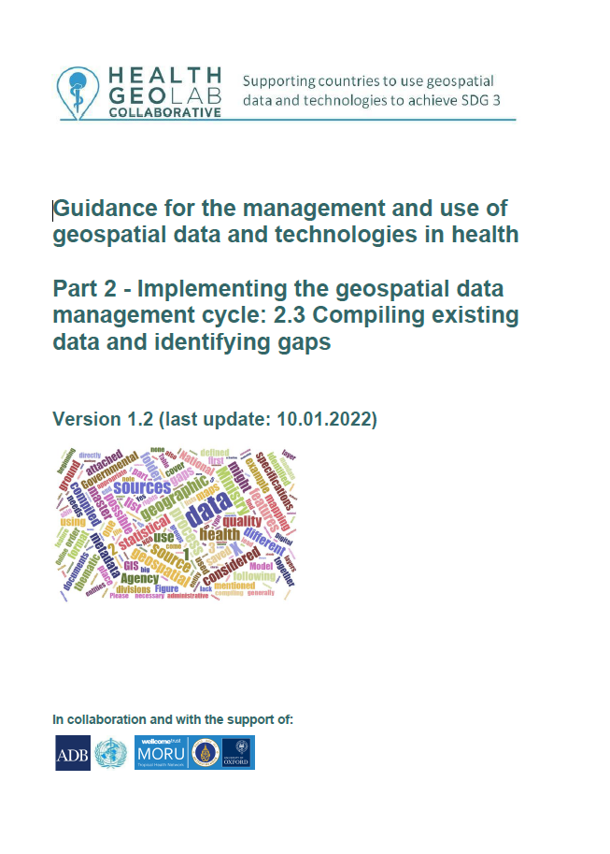
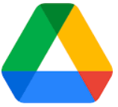
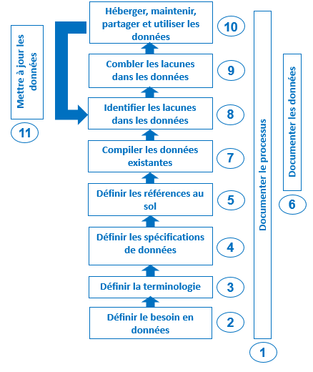
Compiler les données existantes et identifier les lacunes
Une fois les besoins en données identifiés et avant de collecter de nouvelles données, il est important de compiler et d'évaluer la qualité des données existantes afin d'identifier les lacunes potentielles.
Les spécifications de données et les références au sol sont utilisées pour évaluer cette qualité.
Guide_HGLC_Part2_3
La compilation et l'évaluation de la qualité des données existantes évitent la duplication des efforts et permettent d'économiser du temps et de l'argent.
2

Slide 3

Qu’est-ce qui doit être compilé?
Toutes les données définies au début du processus (voire Séance 7)
Suivant les applications des données et technologies géospatiales considérées, cela peut entre-autre inclure:
  Toutes les données et information qui pourraient être utilisées pour établir une, ou plusieurs, liste(s) maîtresses
  Si elles existent déjà, la liste maîtresse pour toutes les entités géographiques incluses dans le model de données
  Les données géospatiales contenant la localisation (point) ou extension (polygones, lignes) de ces mêmes entités géographiques
  Les données statistiques qui vont soit être représentées sur les cartes thématique ou utilisées lors des analyses ou modélisation géospatiales
  Les paramètres qui vont être utilisés durant certaines analyses (exemple: vitesse de déplacement)
Il est critique d’obtenir, et de conserver, les métadonnées pour toutes ces information et données
3

Slide 4
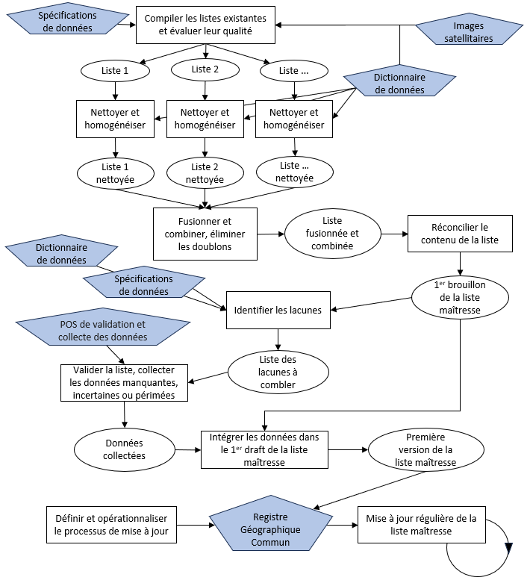
Processus technique détaillé pour listes maîtresses
Donnée Action Outil
4

Slide 5
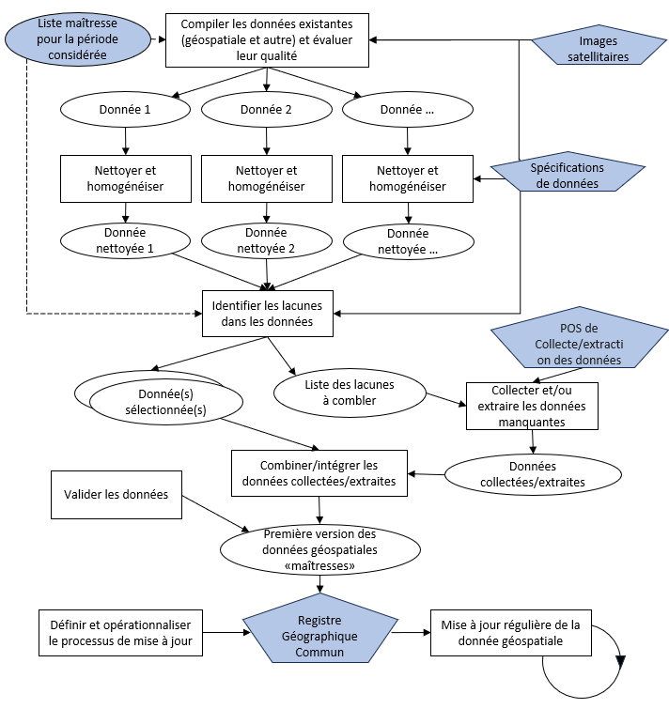
Processus technique détaillé pour les données géospatiales
Donnée Action Outil
5

Slide 6
Sources des données à compiler –
Listes maîtresses et données géospatiales
Les listes maîtresses ne doivent provenir que d’entités gouvernementales qui ont un mandat officiel sur la ou les entités géographiques considérées.
Ce tableau fournit la liste des entités gouvernementales généralement en charge de la liste maîtresse et des données géospatiales associées pour les caractéristiques géographiques les plus souvent utilisées en santé publique.
Entité géographique | liste maîtresse | Donnée géospatiale | Entité gouvernementale
Etablissement de santé | ✔ | ✔ | Ministère de la santé
Districts sanitaires | ✔ | ✔ | Ministère de la santé
Divisions administratives et villages | ✔ | ✔ | Ministère de l'Intérieur, Agence Nationale de Statistique, Agence Nationale de Cartographie
Réseau de transport | Pas nécessaire | ✔ | Ministère des Travaux Publics, Ministère des Transports
Réseau hydrographique | Pas nécessaire | ✔ | Ministère de l'Environnement/de l'Agriculture
Données climatiques (température, précipitations, etc.) | Pas applicable | ✔ | Ministère de la Météorologie, Agence météorologique
Modèle numérique d'élévation | Pas applicable | ✔ | Agence Nationale de Cartographie
Couverture du sol | Pas applicable | ✔ | Agence nationale de cartographie, ministère de l'Environnement/de l'Agriculture
Liste maîtresse pas nécessaire pour certaines entités géographiques
6

Slide 7
Autres sources potentielles de données à compiler
Des sources non gouvernementales de données géospatiales peuvent également être envisagées en fonction de la disponibilité, de la qualité et de l'accessibilité de ce type de données et des données gouvernementales.
Par exemple:
ONG (ONU,…) et groupes bénévoles (ex. SALB, OSM) : limites administratives, réseau routier, réseau hydrographique, localités peuplées,…
Groupes de recherche/universités : Grilles de répartition de la population, occupation du sol, MNE
La qualité et l'utilisabilité (par exemple, les droits d'utilisation et/ou de redistribution) de ces données devront d'abord être évaluée.
7

Slide 8
Autres sources potentielles de données à compiler
– Exemples de données globales
Entité géographique | Nom de la base de données | Validité temporelle/ dernière mise à jour | Format | Site internet | Droits d'accès | Restrictions d'utilisation | Restrictions de redistribution
Model numérique d'altitude | SRTM90 | 2000 | Raster | https://cmr.earthdata.nasa.gov/search/concepts/C1214622194-SCIOPS | Access ouvert | Utilisation commerciale | Utilisation commerciale
Couverture du sol | Copernicus Global Land Cover Layers | 2015-2019 | Raster | https://land.copernicus.eu/global/products/lc | Access ouvert | Aucune | Aucune
Distribution de la population | WorldPop | 2020 | Raster | https://hub.worldpop.org/geodata/summary?id=50236 | Access ouvert | Aucune | Aucune
Réseau hydrographique | OpenStreetMap (OSM) | 2023 | Vecteur | http://download.geofabrik.de/ | Access ouvert | Aucune | Aucune
Réseau de transport | OpenStreetMap (OSM)
Empreinte des bâtiments | Google Open building | 2021-2023 | Vecteur | https://sites.research.google/open-buildings/ | Access ouvert | Aucune | Aucune
8

Slide 9
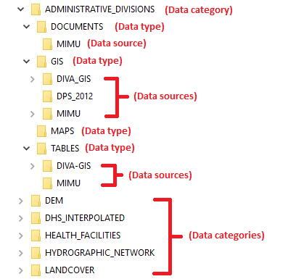
Organisation des données qui ont été compilées
II est important d'organiser les données compilées de manière à ce qu'elles puissent être facilement retrouvées, y compris par d'autres utilisateurs en cas de partage au sein d'un groupe.
Exemple utilisant 3 niveaux de dossiers :
Catégorie de données correspondant aux caractéristiques géographiques (par exemple les divisions administratives)
2. Type de données. Quatre types à considérer:
DOCUMENTS: rapports, publication and autres documents narratifs
SIG: pour les données géospatiales
Cartes: pour les cartes sauvegardées en PDF, MS Word, ou autres formats
TABLES: Données enregistrées sous forme de tableau (Excel, csv, dbf,…)
3. Source des données avec un dossier par source, y compris les métadonnées
Catégorie
Type
Source
Type
Source
Type
Type
Source
Le fichier de données compilé est ensuite placé dans le sous-dossier correspondant
9

Slide 10

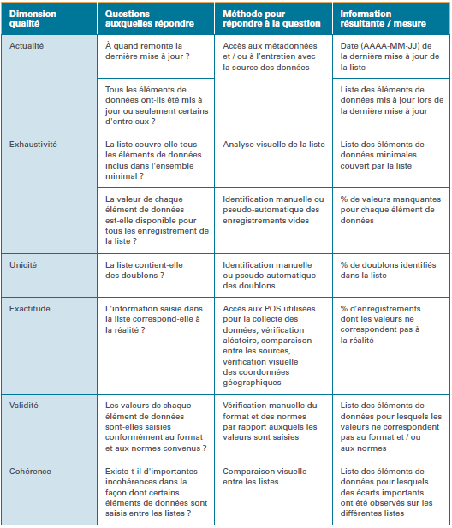
Évaluer la qualité des données compilées – Listes et listes maîtresses
Questions pour évaluer la qualité de la liste maîtresse ou des listes à combiner pour les 6 dimensions de la qualité des données
Plusieurs cas peuvent se présenter après avoir répondu à ces questions:
Aucune des listes ne contient d'informations considérées comme étant de qualité suffisante (trop vieilles, trop de lacunes, beaucoup de doublons, etc.).
Créer la liste maîtresse à partir de zéro
Seule une des listes contient des informations considérées comme étant de qualité suffisante.
Processus basé uniquement sur cette liste (aucune fusion n'est nécessaire).
Plusieurs listes contiennent des informations considérées comme étant de qualité suffisante.
Fusion des différentes listes
10

Slide 11
Évaluer la qualité des données compilées –
Données géospatiale
Questions pour évaluer la qualité des données géospatiales compilées
EN_Guide_HGLC_Part2_3
La cohérence est elle-même atteinte une fois que les critères de référence fixés pour les autres dimensions sont atteints

Slide 12
Évaluer la qualité des données compilées –
Donnée statistique
Lorsqu'il s'agit de données statistiques, les questions auxquelles il faut répondre sont principalement les suivantes du point de vue de leur utilisation dans une application géospatiale:
Actualité : quelle est la validité temporelle des données statistiques?
Correspond-elle à la validité temporelle définie dans les spécifications des données?
Exhaustivité : une valeur est-elle disponible pour chacun des enregistrements capturés dans la liste maîtresse correspondante ?
Unicité : l'ensemble de données contient-il des doublons ?
Validité:
  L'ensemble de données est-il accompagné d'un dictionnaire de données et de métadonnées contenant toutes les informations nécessaires pour l'utiliser correctement?
  L'ensemble de données est-il disponible dans un format qui permet son utilisation ou pourrait être converti dans un tel format?
Pratiqué lors de l’exercice 4 en relation avec la cartographie thématique

Slide 13

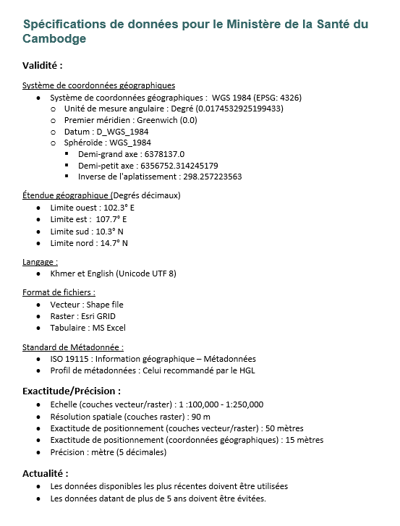
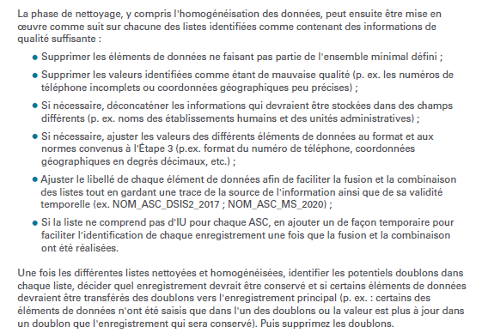
Nettoyer et homogénéiser les données compilées – Listes et données géospatiales
Une fois organisées les données vont devoir être nettoyées et homogénéisées en termes de validité (format, structure) et d’unicité (doublon)
listes maîtresses
Données géospatiales
Spécifications de données
+ Quand c’est applicable, aligner la table d’attribut des données géospatiales avec le contenu de la liste maîtresse correspondante
Les listes vont ensuite pouvoir être fusionnées (lignes) et combinées (colonnes)
Premier brouillon de la liste maîtresse pour laquelle les lacunes peuvent être identifiées
Jeux de données géospatiales pour lesquels les lacunes peuvent être identifiées
13

Slide 14
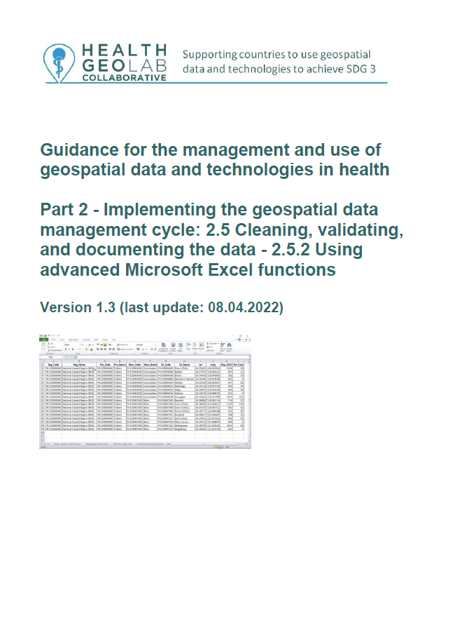
Nettoyer et homogénéiser les données compilées – Utilisation d’Excel
Une grande partie du travail de nettoyage et d’homogénéisation des listes compilées se passe dans MS Excel avant que la première version de la liste maîtresse ne soit gérée dans un registre géographique commun
Il est important de savoir utiliser ces fonctions lorsque l’on manage et utilise les données géospatiales
Sujet d’un des guides préparés par le Health GeoLab
EN_Guide_HGLC_Part2_5_2
14

Slide 15
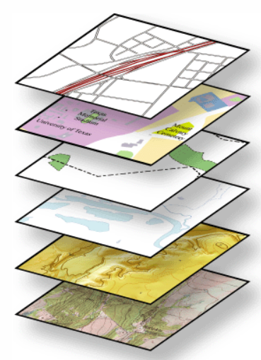
Indentifer les disparités temporelles
  Données collectées, ou représentatives, à différents moments
  Routes (2023)
  Couverture du sol (2000)
  Limites administratives (2015)
  Réseau hydrographique (2020)
  Population (2009)
  Imagerie satellittaire (2022)
  Le logiciel SIG ne signalera pas ce problème
  Doit être identifié lors de l’évaluation de la qualité des données
  Importance de la métadonnée
15

Slide 16

Identifier les lacunes dans les données
Les lacunes dans les données peuvent être de deux types:
Aucune source n’est disponible, accessible et/ou utilisable (e.g. restriction d'utilisation)
  Il y a des lacunes au niveau de la qualité requise parmi les six dimensions.
  Par exemple:
1er brouillon de la liste maîtresse
Données géospatiales
Entités géographiques pas capturées ou manquantes
Tracé des entités géographiques pas alignés avec l’imagerie satellitaire (exemple: routes)
Incohérences entre les bases de données (limites administratives pas alignées avec le réseau hydrographique)
Absence de valeur/information pour certains éléments de donnée
Incertitude quant aux valeurs/information saisie (y compris coordonnées géographiques)
Informations périmées
16

Slide 17
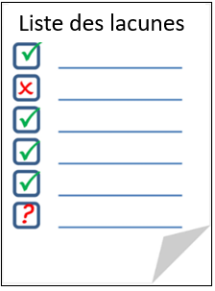
Identifier les lacunes dans les données
Ce sont des lacunes qui devraient être documentées et idéalement comblées.
  Commencer par chercher des sources supplémentaires de données qui auraient pu être manquées lors du premier cycle de compilation des données.
  S’il n’y en a pas, il faut essayer de combler les lacunes qui ont été identifiées (prochaine session)
17

